Slide 1
Мероприятия по раннему выявлению незаконного потребления наркотических средств и психотропных веществ Социально-психологическое тестирование обучающихся образовательных организаций
Социальный педагог БУ ОО «ППМС-центр» Ю.М. Кожина

Slide 2
Нормативное обеспечение профилактики наркопотребления среди обучающихся
Стратегия государственной антинаркотической политики
Указ Президента Российской Федерации № 733 от 23 июня 2020 года «Об утверждении Стратегии государственной антинаркотической политики Российской Федерации до 2030 года»
Концепция профилактики употребления ПАВ в образовательной среде. Утверждена Минпросвещением России 15 июня 2021
План мероприятий Концепции профилактики употребления ПАВ в образовательной среде на период до 2025 года
В разработке (VI квартал 2021 г.)
Методические рекомендации «Организация межведомственного взаимодействия при реализации мероприятий по раннему выявлению незаконного потребления наркотических средств и психотропных веществ»

Slide 3
Нормативно-правовое обеспечение
Мероприятия по раннему выявлению незаконного потребления наркотических средств и психотропных веществ
Федеральный закон от 08.01.1998 № 3-ФЗ (ред. От 26.07.2019) «О наркотических средствах и психотропных веществах»
Статья 53.4. Раннее выявление незаконного потребления наркотических средств и психотропных веществ
2 этапа
социально-психологическое тестирование обучающихся;
профилактические медицинские осмотры обучающихся.

Slide 4
Осуществление профилактических медицинских осмотров
Приказ Министерства здравоохранения РФ
от 6 октября 2014 г. N 581н «О Порядке проведения профилактических медицинских осмотров обучающихся в общеобразовательных организациях и профессиональных образовательных организациях, а также образовательных организациях высшего образования в целях раннего выявления незаконного потребления наркотических средств и психотропных веществ»

Slide 5
Нормативно-правовое обеспечение
Федеральный закон от 24.06.1999
№ 120-ФЗ «Об основах системы профилактики безнадзорности и правонарушений несовершеннолетних»
подпункт 7 пункта 1 ст.14:
«Органы, осуществляющие управление в сфере образования, в пределах своей компетенции: …обеспечивают проведение мероприятий по раннему выявлению незаконного потребления наркотических средств и психотропных веществ обучающимися»

Slide 6
Нормативно-правовое обеспечение
Федеральный закон от 29.12.2012 № 273-ФЗ
«Об образовании в Российской Федерации»
подпункт 15.1. пункта 3 ст. 28:
«К компетенции образовательной организации в установленной сфере деятельности относятся:…организация социально-психологического тестирования обучающихся в целях раннего выявления незаконного потребления наркотических средств и психотропных веществ»

Slide 7
Порядок проведения социально-психологического тестирования обучающихся в общеобразовательных организациях и профессиональных образовательных организациях, а также в образовательных организациях высшего образования

Slide 8
Нормативно-правовое обеспечение
Приказ Министерства просвещения Российской Федерации № 59 от 20 февраля 2020 года «Об утверждении Порядка проведения социально-психологического тестирования обучающихся в общеобразовательных организациях и профессиональных образовательных организациях»,
Приказ Министерства науки и высшего образования Российской Федерации № 239 от 20 февраля 2020 года «Об утверждении Порядка проведения социально-психологического тестирования обучающихся в образовательных организациях высшего образования».
2022-2023 учебный год
Приказ Департамента образования Орловской области от 31 августа 2022 года № 1287 «О проведении мероприятий, направленных на раннее выявление обучающихся образовательных организаций Орловской области, допускающих немедицинское употребление наркотических и психотропных веществ».

Slide 9
КОНФИДЕНЦИАЛЬНОСТЬ ДОБРОВОЛЬНОСТЬ
Руководитель образовательной организации обеспечивает соблюдение конфиденциальности при проведении тестирования и хранения результатов
Федеральный закон от 27.07.2006 № 149-ФЗ (ред. от 03.04.2020) «Об информации, информационных технологиях и о защите информации» п.7. статья 1)
…конфиденциальность информации – обязательное для выполнения лицом, получившим доступ к определенной информации, требование не передавать такую информацию третьим лицам без согласия ее обладателя»
Федеральный закон от 08.01.1998 № 3-ФЗ (ред. От 26.07.2019) «О наркотических средствах и психотропных веществах»
Статья 53.4. Раннее выявление незаконного потребления наркотических средств и психотропных веществ
… обязаны обеспечить конфиденциальность сведений, полученных в результате проведения социально-психологического тестирования…
Приказ Министерства просвещения Российской Федерации № 59 от 20 февраля 2020 года «Об утверждении Порядка проведения социально-психологического тестирования обучающихся в общеобразовательных организациях и профессиональных образовательных организациях»,
Приказ Министерства науки и высшего образования Российской Федерации № 239 от 20 февраля 2020 года «Об утверждении Порядка проведения социально-психологического тестирования обучающихся в образовательных организациях высшего образования».
Добровольно
Тестирование обучающихся, достигших возраста пятнадцати лет, проводится при наличии их информированных согласий в письменной форме об участии в тестировании.
Тестирование обучающихся, не достигших возраста пятнадцати лет, проводится при наличии информированного согласия одного из родителей или иного законного представителя.

Slide 10
Внедрение СПТ в образовательной организации
Издать приказ о проведении тестирования (назначить ответственного, сроки, определить возрастную группу обучающихся, подлежащих СПТ, создать комиссию).
Обеспечить обмен оперативной информацией с куратором по проведению тестирования.
Провести разъяснительную работу о цели, особенностях процедуры, роли в воспитательном процессе СПТ на собрании педагогического коллектива.
Включить проведение СПТ в план воспитательной работы.
Провести разъяснительную работу о процедуре тестирования на классных и родительских собраниях.
Получить добровольные информированные согласия.
Утвердить поименные списки обучающихся на основе информированных согласий, присвоить фамилиям коды.
Утвердить график проведения тестирования по классам.
Подготовить бланки вопросов и бланки ответов.
Организовать и провести тестирование с использование ЕМ СПТ.
Обеспечить конфиденциальность и невозможность несанкционированного доступа при хранении и использовании документов и персональных данных (списков и кодов обучающихся, добровольных информированных согласий).
Группировка материалов тестирования (бланков или заполненных таблиц в Excel) по пакетам или на внешние носители.
Направить материалы региональному оператору.
Обеспечить обратную связь обучающимся (родителям) по результатам тестирования.
Утвердить план коррекционной и профилактической работы по результатам СПТ, как части плана воспитательной работы.
Приступить к реализации плана коррекционной и профилактической работы.

Slide 11
Логика СПТ 2022-2023 учебный год Исполнительная власть:
в период с 1 сентября по 1 октября организует проведение информационно- разъяснительной кампании с родителями или иными законными представителями обучающихся и мотивационной работы с обучающимися в образовательных организациях, расположенных на территории субъекта Российской Федерации, для повышения активности участия и снижения количества отказов от СПТ и профилактических медицинских осмотров обучающихся;
в период с 15 сентября по 15 октября организует проведение СПТ;
в течение тридцати календарных дней с момента получения от образовательных организаций, проводящих СПТ, результатов СПТ осуществляет их обработку и анализ;
в период до 15 ноября информирует о результатах СПТ антинаркотическую комиссию субъекта Российской Федерации, на территории которого проводилось СПТ.
в период до 15 ноября направляет в орган государственной власти субъекта Российской Федерации в сфере охраны здоровья итоговый акт результатов СПТ

Slide 12
Образовательные организации:
в период с 1 сентября по 1 октября проводят информационно- разъяснительную кампанию с родителями или иными законными представителями обучающихся и мотивационную работу с обучающимися в образовательных организациях, расположенных на территории субъекта Российской Федерации, для повышения активности участия и снижения количества отказов от СПТ и профилактических медицинских осмотров обучающихся;
в период с 15 сентября по 15 октября проводят СПТ;
в период до 15 ноября направляют в медицинскую организацию, проводящую
профилактические медицинские осмотры, поименные списки обучающихся для прохождения профилактических медицинских осмотров;
в период с января по май оказывают содействие в организации профилактических медицинских осмотров обучающихся;
по результатам проведения СПТ, а также на основании полученных данных профилактических медицинских осмотров обучающихся разрабатывают мероприятия по оказанию психолого-педагогической помощи и коррекционному сопровождению обучающихся, попавших в «группу риска», с учетом порядка проектирования профилактической работы, представленного в Методических рекомендациях по использованию результатов единой методики социально- психологического тестирования для организации профилактической работы с обучающимися образовательной организации (письмо от 13 февраля 2020 г. № 07-1468), а также с учетом положений, изложенных в методических рекомендациях «Планирование и организация системной работы с обучающимися по профилактике раннего вовлечения в незаконное потребление наркотических средств и психотропных веществ» (письмо от 20 августа 2021 года № НН-240/07).

Slide 13
Методическое сопровождение
Руководство по использованию методики социально-психологического тестирования (письмо Минпросвещения России от 3 июля 2019 г. № 07-4416)
Методические рекомендации по проведению разъяснительной работы с родителями обучающихся в целях предупреждения отказа от участия в социально-психологическом тестировании (письмо Минобрнауки России от 10 октября 2018 г. № 07-738)
Методические рекомендации по нормированию результатов СПТ (письмо Минпросвещения России от 18 октября 2019 г. № 07-7305)
Методические рекомендации по использованию результатов единой методики социально-психологического тестирования для организации профилактической работы с обучающимися образовательной организации (письмо Минпросвещения России от 13 февраля 2020 г. № 07-1468)
Планирование и организация системной работы с обучающимися по профилактике раннего вовлечения в незаконное потребление наркотических средств и психотропных веществ (письмо Минпросвещения России от 20 августа 2021 года № НН-240/07)

Slide 14
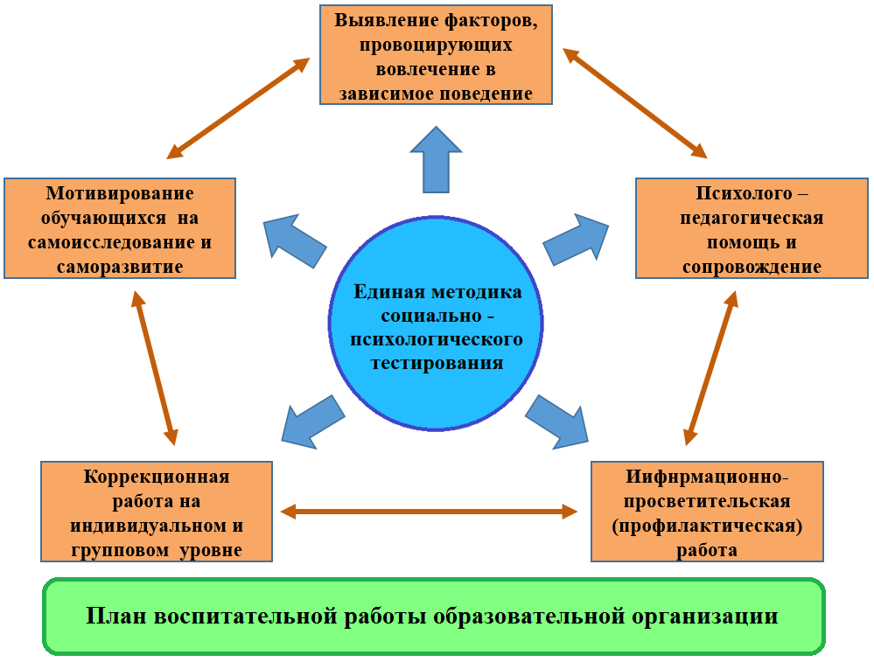
Социально-психологическое тестирование как диагностический компонент воспитательной деятельности образовательной организации

Slide 15
Единая методика СПТ
Применяется в СПТ с 2019 года (единая для всех субъектов РФ).
ЕМ СПТ не может быть использована для формулировки заключения о наркотической или иной зависимости респондента. Осуществляет оценку вероятности вовлечения в зависимое поведение на основе соотношения факторов риска и факторов защиты, воздействующих на обследуемых. Выявляет повышенную и незначительную вероятность вовлечения в зависимое поведение.

Slide 16
Назначение и область применения ЕМ СПТ
Осуществляет оценку вероятности вовлечения в зависимое поведение на основе соотношения факторов риска (ФР) и факторов защиты (ФЗ), воздействующих на обследуемых.
не может быть использована для формулировки заключения о наркотической или иной зависимости респондента
Выявляет повышенную и незначительную вероятность вовлечения в зависимое поведение.
ЕМ СПТ применяется для тестирования лиц подросткового и юношеского возраста с 13 лет.

Slide 17
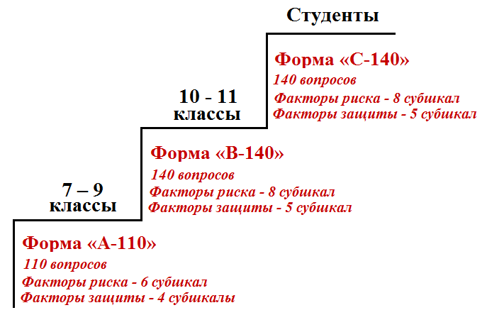
Принципы построения и формы проведения ЕМСПТ
Принципы построения методики
Возрастные модификации
единой методики социально-психологического тестирования
Научность
Конфиденциальность
Добровольность
Достоверность
Принцип развития
Единообразие проведения
Систематичность

Slide 18
Расшифровка шкал 7-9 кл.
№ | Сокращение субшкал | Расшифровка сокращения субшкал | Шкалы
1 | По1 и По2 | Потребность в одобрении – 1, 2 | ФАКТОРЫ РИСКА (ФР)
2 | ПВГ | Подверженность влиянию группы
3 | ПАУ | Принятие аддиктивных установок социума
4 | СР | Склонность к риску
5 | И | Импульсивность
6 | Т | Тревожность
7 | ПР | Принятие родителями | ФАКТОРЫ ЗАЩИТЫ (ФЗ)
8 | ПО | Принятие одноклассниками
9 | СА | Социальная активность
10 | СП | Самоконтроль поведения

Slide 19
Расшифровка шкал 10-11 кл, студенты.
№ | Сокращение субшкал | Расшифровка сокращения субшкал | Шкалы
1 | По1 и По2 | Потребность в одобрении – 1, 2 | ФАКТОРЫ РИСКА
 | ПВГ | Подверженность влиянию группы
2 | ПАУ | Принятие аддиктивных установок социума
3 | СР | Склонность к риску
4 | И | Импульсивность
5 | Т | Тревожность
6 | Ф | Фрустрация
8 | НСО | Наркопотребление в социальном окружении
9 | ПР | Принятие родителями | ФАКТОРЫ ЗАЩИТЫ
10 | ПО | Принятие одноклассниками
11 | СА | Социальная активность
12 | СП | Самоконтроль поведения
13 | С | Самоэффективность

Slide 20
«Группа риска» (группа повышенной вероятности вовлечения в зависимое поведение)
не влияет отрицательно на дальнейшую судьбу ребенка;
не является показаниями для постановки на учёт;
является основанием для выработки дополнительных индивидуальных и групповых профилактических и коррекционных мероприятий;
персональные данные не разглашаются;
списки обучающихся «группы риска» (конфиденциальны) не равны
поименным спискам для прохождения профилактических медицинских осмотров.

Slide 21
! Риск наркопотребления не связан с успеваемостью, позицией в школе, уровнем воспитания и благополучием семьи. Хорошие показатели в образовательной организации не являются гарантией полной защиты ребёнка. Речь идет о психологической устойчивости, которая никак не зависит от учебных успехов.

Slide 22
Профилактическая и коррекционная работа по результатам СПТ в ОО
Составление индивидуальных и групповых планов работы.
Реализация профилактических мероприятий:
Индивидуальная коррекционная и профилактическая работа (занятия, беседы, консультации, наблюдение).
Групповая работа (уроки-тренинги, программы, массовые мероприятия).
Изготовление социально-значимой продукции (буклеты, памятки, стенды, ролики).
Работа с родителями.
Проводим разъяснительную работу по проведению ПМО.
Используем технологии первичной и вторичной профилактики.
«Всё на карандаш»: оформляем планы, конспекты, протоколы, папки…
Берём в помощь для работы в группах, классах социального педагога, классных руководителей.
Сохраняем персональную информацию.

Slide 23
Центр защиты прав и интересов детей https://fcprc.ru/

Slide 24
Наши контакты
Бюджетное учреждение Орловской области для детей, нуждающихся в психолого-педагогической, медицинской и социальной помощи
«Орловский региональный центр психолого-педагогической, медицинской и социальной помощи»
г. Орел, ул. Автовокзальная, д. 22,
тел. (4862) 77-22-97, 72-51-32, 77-54-01 http://ppmsorel.ru/, e-mail: ppms.orel@mail.ru
Спасибо за внимание!

